Slide 1
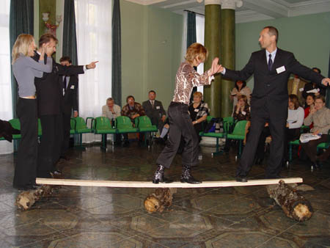
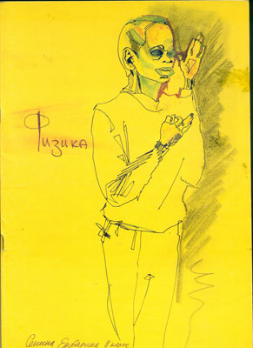
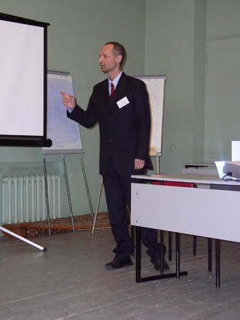
Техника презентации
Сергей Александрович Ловягин lowjagin@mail.ru
кандидат педагогических наук
лауреат конкурса «Учитель года Москвы-2005»
лауреат гранта Москвы в сфере образования
зам директора школы 1060 http://teacher2005.nm.ru

Slide 2
Планирование презентации
Количество минут < Число слайдов < Удвоенное число минут
На слайде – не более 5 предложений
В предложении – не больше 5 слов

Slide 3
Содержание презентации
Nota bene
Слоганы, брэнды, цитаты
Сильные ноты (начало, конец)
Конкретные примеры, случаи из жизни, метафоры
Логика (например: тезис-раскрытие-вывод), структура, идея
Ориентация содержания на слушателей
Лаконичность текста, тезисы вместо развернутого текста

Slide 4
Оформление презентации
Nota bene
Визуалы, образы, наглядность
Не перебарщивать с анимацией
Единство стиля оформления слайдов, без излишней пестроты
Музыкальное сопровождение речи докладчика раздражает слушателей
Баланс текстов и изображений

Slide 5
Представление презентации
Nota bene
Юмор, стёб – домашние заготовки
Не повторять текст на слайдах
Доступность изложения слушателям
Зрелищность, выразительность, артистизм выступающего, жесты
Наличие зрительного контакта со слушателями («я к Вам обращаюсь»)
Готовность к неожиданностям, обратная реакция (следите за залом!)
Краткость выступления (лучше меньше времени, чем выделено)

Slide 6
Подготовка к выступлению
Nota bene
Надежность техники (лучше свою, особенно для звука)
Демонстрируйте вещественные доказательства ваших слов
Репетируйте с обратной связью

Slide 7
Курс МИОО
«Мастерская педагогического искусства»
Адрес: школа № 1060, Стремянный пер. 33/35, м. «Серпуховская» (5 мин, напротив Плехановки)
Время: по средам, с 16.00 до 19.00 (2 месяца: октябрь-ноябрь)
Результат: «за два месяца или деньги» (зачетка МИОО на 36 часов)
Контакт: 8-916-501-59-16 (Сергей Александрович Ловягин)
Темы:
  техника презентации
  мастер-классы победителей
  жанр эссе
  актерское мастерство
  педагогический лексикон

